Slide 1
関西エリアにおける電力需給状況（平成29年度）と 原子力発電所の審査状況について
おおさかスマートエネルギー協議会全体会議（20180319）資料３
平成30年3月19日
関西電力株式会社

Slide 2
H29年度の関西エリアにおける電力需給状況（夏季）
１
＜夏季の電力需給の振返り(7～9月)＞
○ 期間を通じて、平年より 0.5度高く推移した。
○ 一方で、 8月下旬の気象状況は、平年より0.7度程度高く推移し、８月24日に関西エリアの今夏最大電力2,638万ｋＷを記録した。（でんき使用率92％）
想定供給力※
※広域機関が取りまとめたH29年度供給計画ベース(H3)
(万kW)
[7月] 3,083万kW
[8月] 3,069万kW
でんき使用率
2,638
8/24(木)
[9月] 2,876万kW
今夏の最大
需要実績
8/24（木）2,638万kW
最高気温35.0℃
使用率92％

Slide 3
H29年度の関西エリアにおける電力需給状況（冬季）
２
＜今冬の電力需給情況(12/1～3/7断面＞
○ 期間を通じて、平年より0.9度低く推移した。
○ 一方で、１月下旬の気象状況は、平年より2.3度程度低く推移し、1月24日に関西エリアの今冬最大電力2,560万ｋＷを記録した。（でんき使用率92％）
想定供給力※
※広域機関が取りまとめたH29年度供給計画ベース(H3)
(万kW)
でんき使用率
[1月] 2,842万kW
[2月] 2,827万kW
[12月] 2,740万kW
[3月] 2,750万kW
2,560
1/24(水)
今冬の最大需要実績
1/24（水）2,560万kW
最低気温▲2.3℃
使用率92％

Slide 4
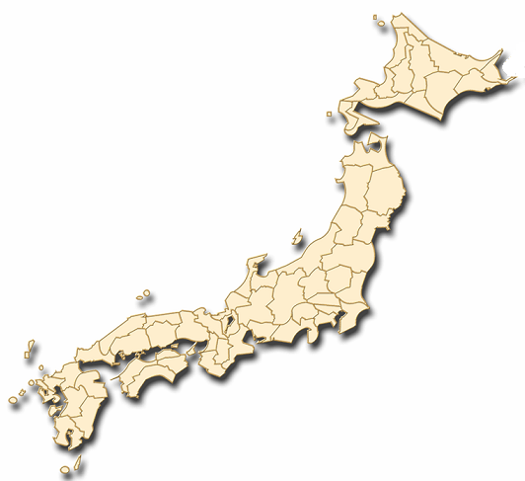
全国の原子力発電所の状況
3
新規制基準適合性に係る審査を14基（PWR:4基、BWR:10基）が実施中
12基（PWR 12基：川内1､2号機、高浜3､4号機、伊方3号機、高浜1､2号機、美浜3号機、
大飯3,4号機、玄海3,4号機）が審査完了
泊 ➊➋➌
柏崎刈羽 ➊➋➌➍➎➏➐
＜原子力発電所のプラント数＞
（震災前） ５４基
（震災後） ４８基
（H27.3） ４３基
（H28.3） ４２基
（H29.12）４０基
志賀 ➊➋
大間 ●
敦賀 ①➋
東通(東北) ➊
美浜 ①②➌
東通(東電) ●
福島第一1～6号機が廃炉
大飯 ①②➌➍
女川 ➊➋➌
高浜 ➊➋➌➍
福島第一
①②③④⑤⑥
美浜1、2号機、敦賀1号機、島根1号機、玄海1号機の
５基が廃炉
島根 ①➋➌
福島第二
➊➋➌➍
玄海 ①➋➌➍
東海第二 ●
浜岡 ➌➍➎
伊方1号機が廃炉
伊方 ①➋➌
審査中
審査完了
○ 廃炉(震災後)
川内 ➊➋
大飯1、2号機が廃炉

Slide 5
関西電力の原子力発電所における新規制基準適合性審査の状況
4
3年程度工事が必要
美浜 ３
高浜 １ 2
大飯 ３ ４
再稼動
高浜 ３ ４
許認可申請準備
事業者からの許認可申請
①
原子炉設置変更許可 申請の審査
パブリックコメント
許可
安全対策工事
地元了解手続き
起動準備
運転中
地震・津波 の審議
[基準地震動]
審査書案作成
②
工事計画認可申請の審査
認可
申請
使用前検査
プラント施設 の審議
③
保安規定認可
申請の審査
認可

Slide 6
大飯原子力発電所３、４号機の審査状況
5
○平成２９年５月２４日 原子炉設置変更許可（←平成２５年７月８日申請）
○平成２９年８月２５日 工事計画認可（←平成２５年７月８日申請）
○安全性向上対策工事が完了。現在、使用前検査実施中。
 | H29年4月 | 5月 | 6月 | 7月 | 8月 | 9月 | 10月 | 11月 | 12月
H30年1月～
申請
▼8/28
燃料装荷
(2/9～2/13)
▽
許認可・再稼動工程
許可
▼5/24
設置許可審査
３号機 使用前検査
起動
▽(3/14)
起動準備
認可
▼8/25
燃料装荷
（4月上旬※）
▽
工事計画認可審査
起動
(5月中旬※)
▽
４号機 使用前検査
起動準備
保安規定認可
9/1▼
※使用前検査申請上の工程であり、決まったものではありません

